Slide 1
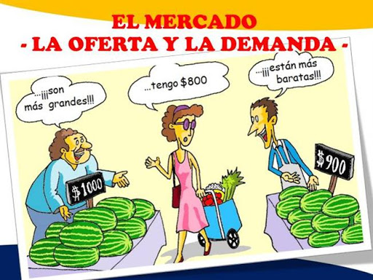
CURVAS DE
DEMANDA
OFERTA
Profesor Victor Muñoz

Slide 2
Aprendizaje Esperado
Comprender las características esenciales del funcionamiento del mercado, es decir como operan la oferta y la demanda de bienes y servicios y distinguir los factores que intervienen en la fijación de los precios

Slide 3
ÍNDICE
MERCADO
OFERTA, DEMANDA Y PUNTO DE EQUILIBRIO
MERCADO
TIPOS DE MERCADO
FALLOS DE MERCADO

Slide 4
1. MERCADOS
❖
Se conoce como mercado el lugar en el cual se intercambian bienes y servicios. Hoy día el concepto va mucho más allá, ya que antes se consideraba como un lugar físico y hoy día, gracias a la globalización y a la evolución de las tecnologías y los transportes, podemos comprar a través de la red.

Slide 5
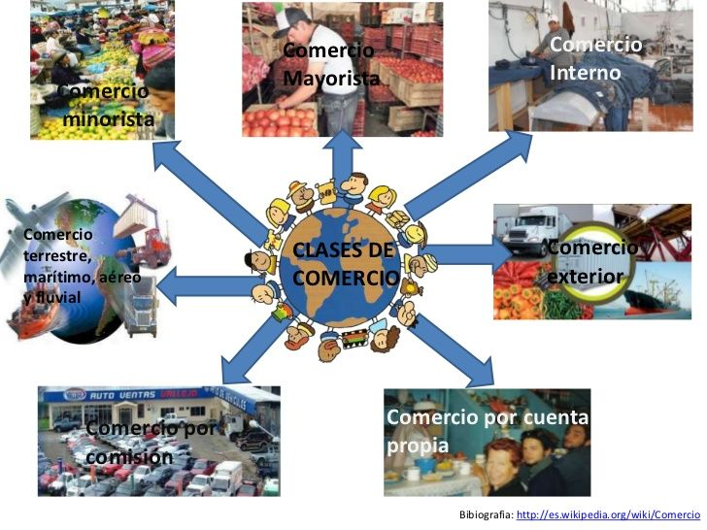
Tipos de Mercados
Mercado Mayorista
Mercado Interno en Chile
Mercado Minorista
Mercado Externo Fuera del país
Mercado de capitales
Mercado de Consumo
Mercado Negro

Slide 6
1. FUNCIONAMIENTO DE LOS MERCADOS
La oferta y demanda son las fuerzas que hacen que las economías de mercado funcionen. Determinan la cantidad y precio de los bienes y servicios que deben venderse. Todo esto sucede en los mercados.
❖
❖

Slide 9
Ley de la demanda
❖
Según la ley de la demanda podemos afirmar que: la cantidad demandada de un bien, varía de acuerdo al precio, osea al mayor precio , menos demanda y viceversa , menor precio menor demanda.

Slide 10
EJERCICIO
GRAFIQUE LA CURVA DE DEMANDA CON LA SIGUIENTE INFORMACIÓN:
Precio es en pesos y el producto es dulces

Slide 14
Ley de la oferta
Según la ley de la Oferta podemos afirmar que existe una relación directa entre la cantidad ofertada de un bien y su precio, al aumentar el precio, aumenta la cantidad.
Si baja el precio del producto la oferta es menor.
¿Por qué?
❖

Slide 15
EJERCICIO
GRAFIQUE LA CURVA DE OFERTA CON LA SIGUIENTE INFORMACIÓN:
El producto son dulces y el precio es en pesos

Slide 16
PRECIO | CANTIDAD OFRECIDA
10 | 100
20 | 200
30 | 300
40 | 400
50 | 500

Slide 18
2. EL PRECIO DE EQUILIBRIO
❖
El precio de equilibrio es aquel
en el que hay coincidencia entre las cantidades ofrecidas y las demandadas.

